Slide 1
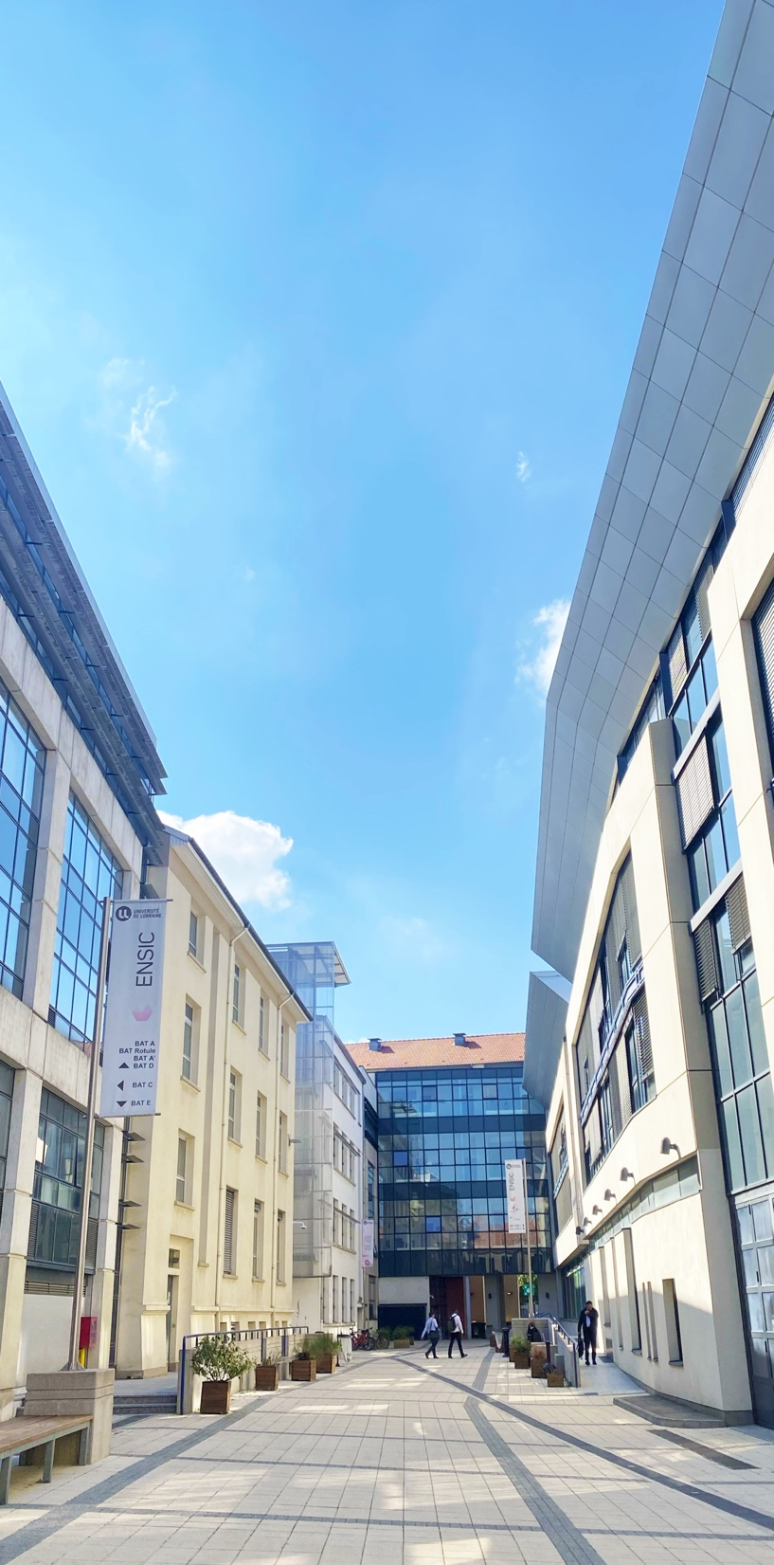
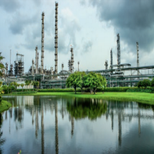
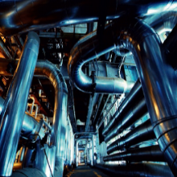

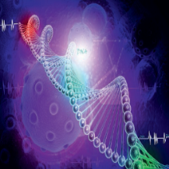
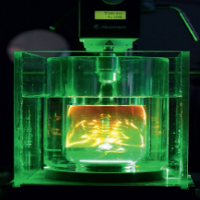
Valorisation de métaux extraits des sols
par des plantes :
la filière agromine
Marie-Odile SIMONNOT
Baptiste LAUBIE, Jean Louis MOREL, Guillaume ECHEVARRIA
Académie Lorraine des Sciences – 18 mars 2026

Slide 2
Sols naturels, sols contaminés
Phytoextraction

Slide 3
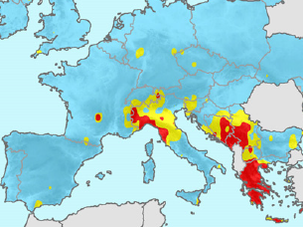
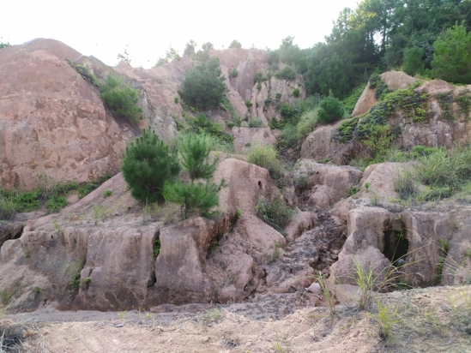
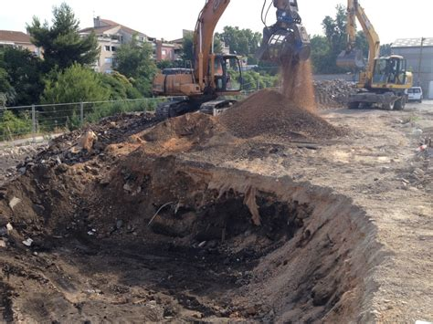
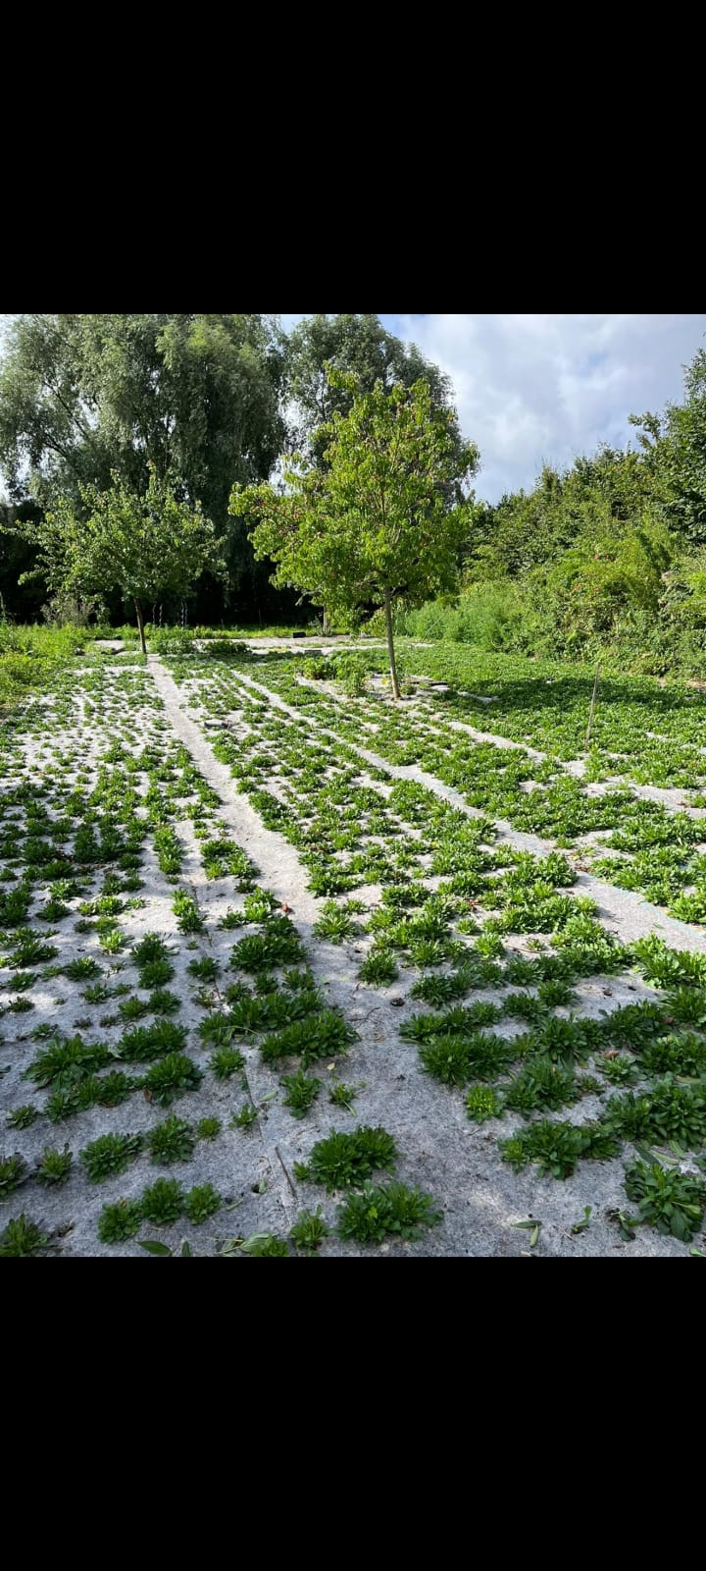
Métaux dans les sols : différentes situations
Les sols contiennent naturellement des métaux (ETM) : fer, aluminium, manganèse etc.
mais les concentrations sont parfois anormalement élevées.
www.cisma-environnement.com
N. caerulescens, Pocheco (59)
Sols ultramafiques
naturellement riches en nickel
couvrent 3 % des terres émergées
Sols pollués
Activités urbaines, industrielles
Zinc, plomb, cadmium
Chrome, arsenic etc.
Résidus miniers
nickel, cobalt, terres rares etc.
Sols agricoles : cadmium
viticoles : cuivre
La toxicité des métaux dépend de leur concentration et de leur forme chimique
qui les rend plus ou moins assimilables par les organismes

Slide 4
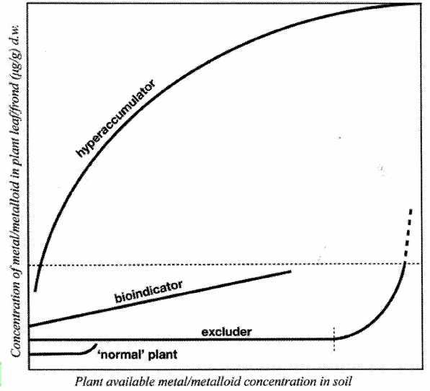
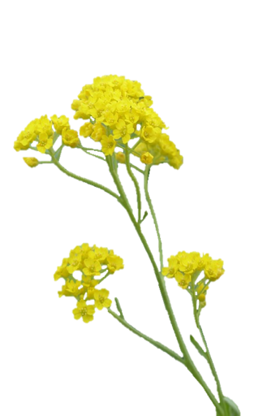
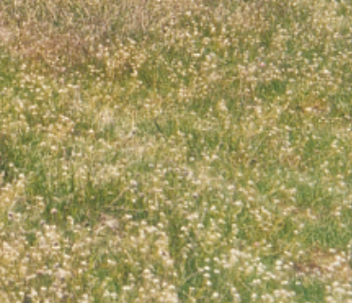
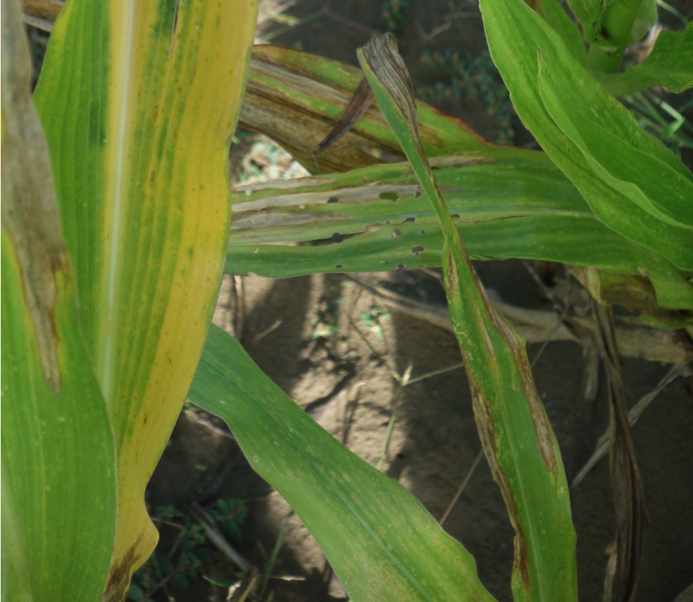
Effet sur les plantes – phytoextraction
d’après A.J.M. Baker, 1981
Phytoextraction
Hyperaccumulation
plantes hyperaccumulatrices
Transférés vers
les parties aériennes
Concentration
de métal
dans la plante
Pelouse calaminaire
(Mortagne du Nord)
© J.L. Morel
Métaux captés
par les racines
Ni
Bio-indication
Mobilité des métaux augmentée
(exsudats racinaires, amendements)
Ni
Ni
Ni
Ni
exclusion
Arabidopsis halleri
plante « normale »
© Guillaume Lemoine
Concentration de métal « disponible » dans le sol
Toxicité du Ni sur maïs
(Elbasan, Albanie)

Slide 5
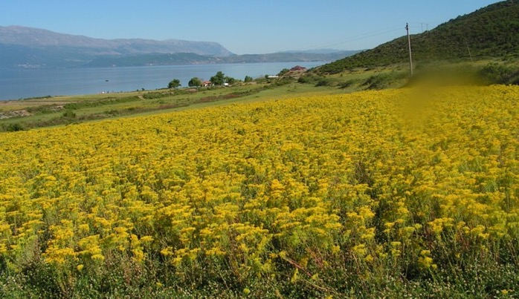
Phytoremédiation – valorisation des métaux
Stabiliser les métaux
Phytostabilisation
Limitation des transferts vers l’eau et l’air
Biomasse non contaminée
Applications : énergie, fibres
@Ginger
Les extraire
Phytoextraction
Réduction de la toxicité des sols
Biomasse contaminée
Valorisation des métaux : nickel, terres rares, zinc, aluminium
ou gestion d’un déchet dangereux : cadmium, arsenic

Slide 6
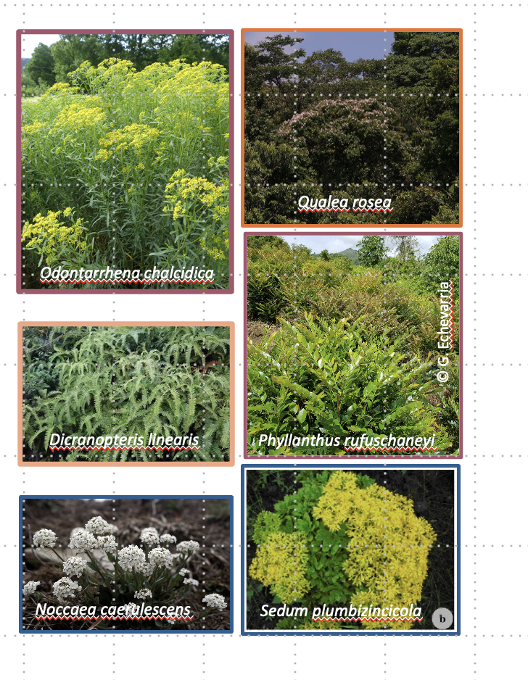
Plantes hyperaccumulatrices
Plantes capables de prélever dans les sols
et de stocker dans leurs tissus
des concentrations « anormalement » élevées de métaux.
Al
Seuils d’hyperaccumulation et nombre de familles
et d’espèces de plantes identifiées en fonction du métal
Qualea rosea
Ni
Eléments | Seuil (g kg⁻¹) | Familles | Espèces
Aluminium (Al) | 1 | - | -
Arsenic (As) | 1 | 1 | 5
Cadmium (Cd) | 0,1 | 6 | 7
Cuivre (Cu) | 0,3 | 20 | 53
Cobalt (Co) | 0,3 | 18 | 42
Manganèse (Mn) | 10 | 16 | 42
Nickel (Ni) | 1 | 52 | 532
Or (Au) | 0,001 | - | -
Plomb (Pb) | 1 | 6 | 8
Terres rares (TR) | 1 | 2 | 2
Zinc (Zn) | 3 | 9 | 20
TR
Cd
Phyllanthus rufuschaneyi
Zn
Sedum plumbizincicola
Reeves et al., 2018

Slide 7
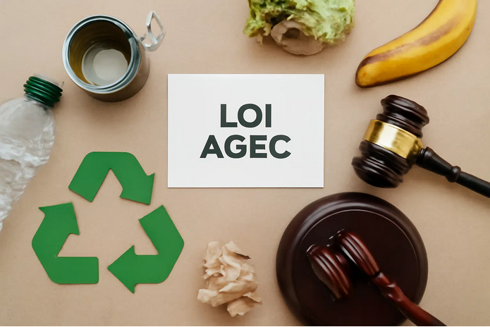
Plantes hyperaccumulatrices
⇨ Biomasses naturelles dangereuses
LOI n° 2020-105 du 10 février 2020 relative à la lutte contre le gaspillage
et à l'économie circulaire (1)
Vide juridique
Article 129 : « Dans un délai d'un an à compter de la promulgation de la présente loi, le Gouvernement remet au Parlement un rapport sur la mise en place d'un cadre réglementaire adapté pour le recyclage des métaux stratégiques et critiques par agromine. »
Rapport de l’IGEDD (2023)
« Les plantes ayant accumulé des métaux pourraient être regardées comme des déchets dans le cas où l’intention est la dépollution d’un sol, en revanche, elles pourraient ne pas être regardées comme déchets dans le cas de l’agromine, l’intention étant l’extraction de substances minières. »
Tests écotoxicologiques : la biomasse est une matière dangereuse pour l’environnement
Des impacts directs sur la filière
Transport soumis à l’ADR
Incinérateur pour la combustion (ICPE – classe 2910 B2 : autorisation dès 0,1 MW)

Slide 8
Valorisation : agromine du Nickel

Slide 9
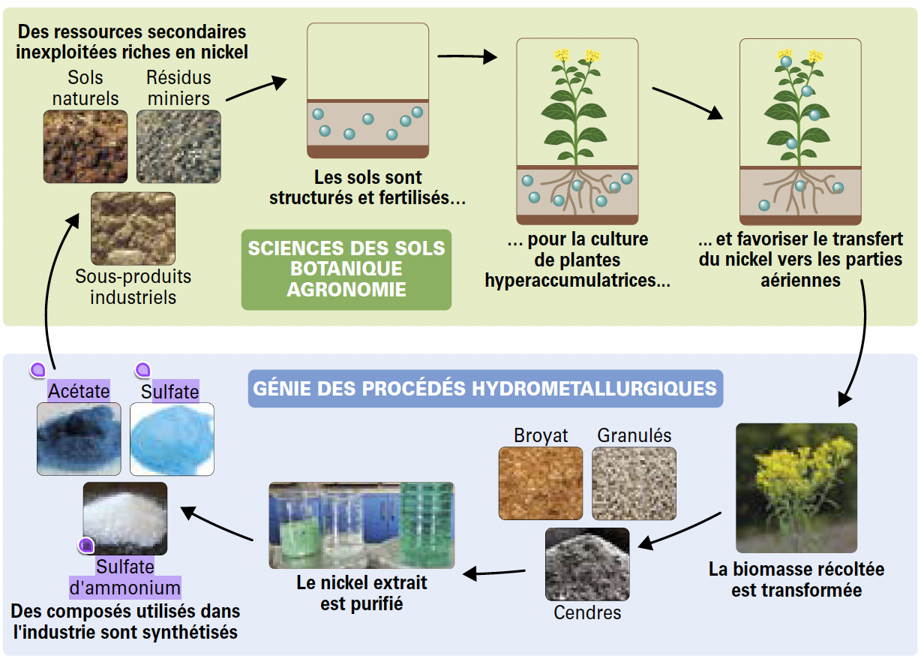
La filière « agromine », exemple du nickel
9
Simonnot et al. , Revue des œnologues, 197, nov. 2025

Slide 10
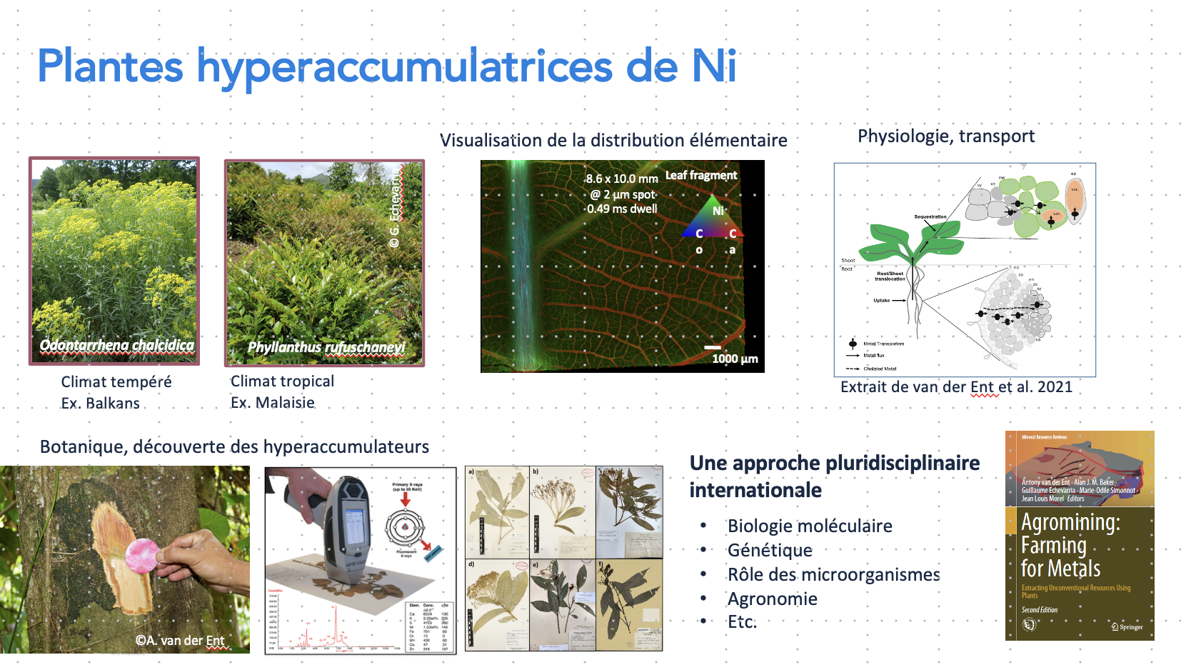

Slide 11
Développement d’itinéraires agronomiques
Du laboratoire à la pépinière, puis au champ
Laboratoire Sols et Environnement
Econick
Odontarrhena chalcidica
150 kg Ni par ha
Phyllanthus rufuschaneyi
250 kg Ni par ha
2005-2010
Albanie
Sabah Park, Malaisie

Slide 12
Stratégies de valorisation du Ni

Slide 13
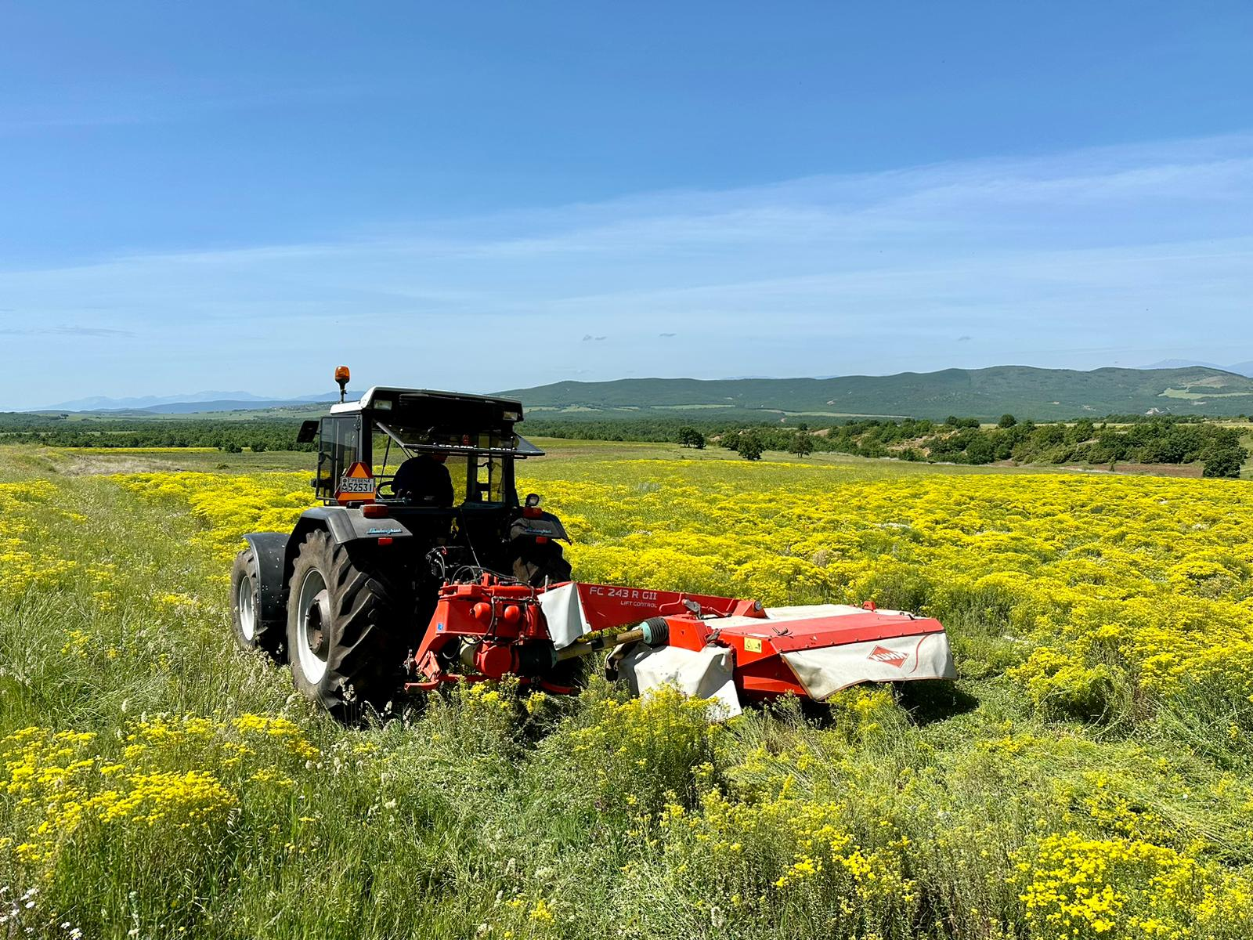
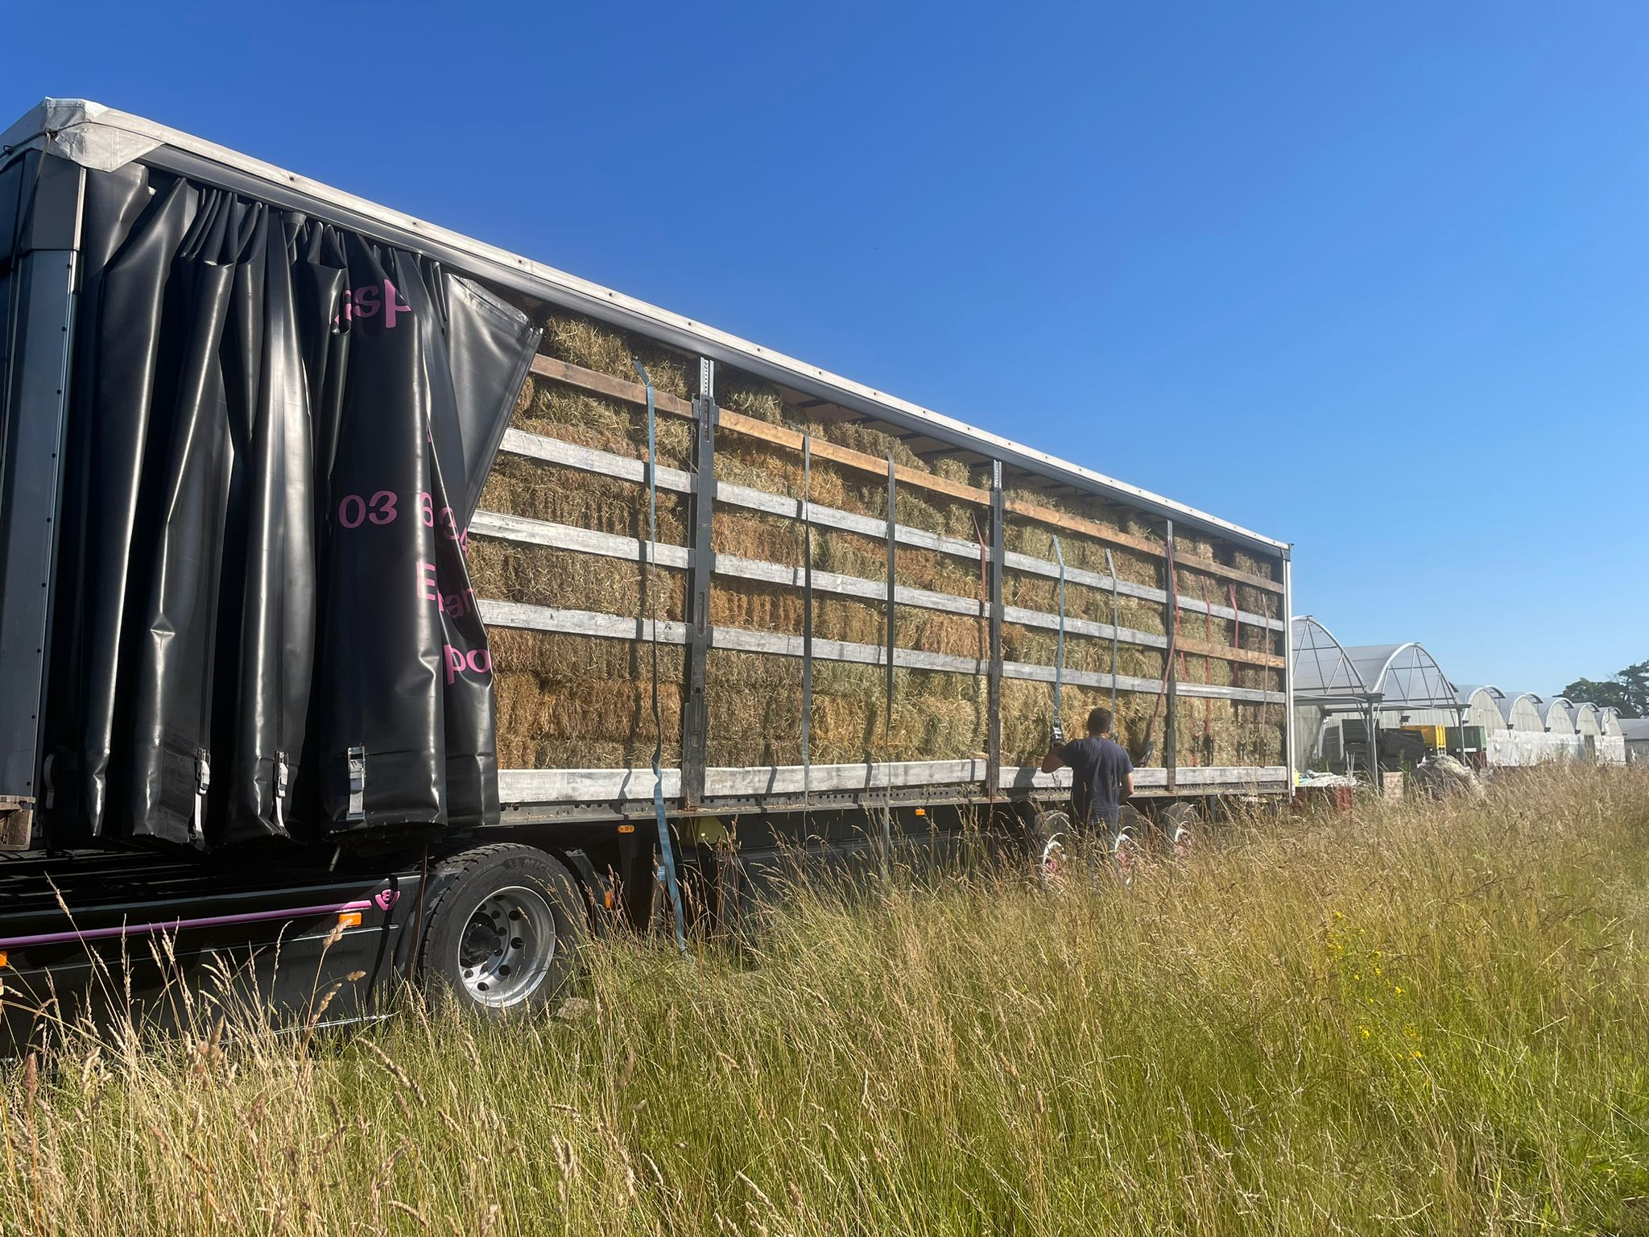
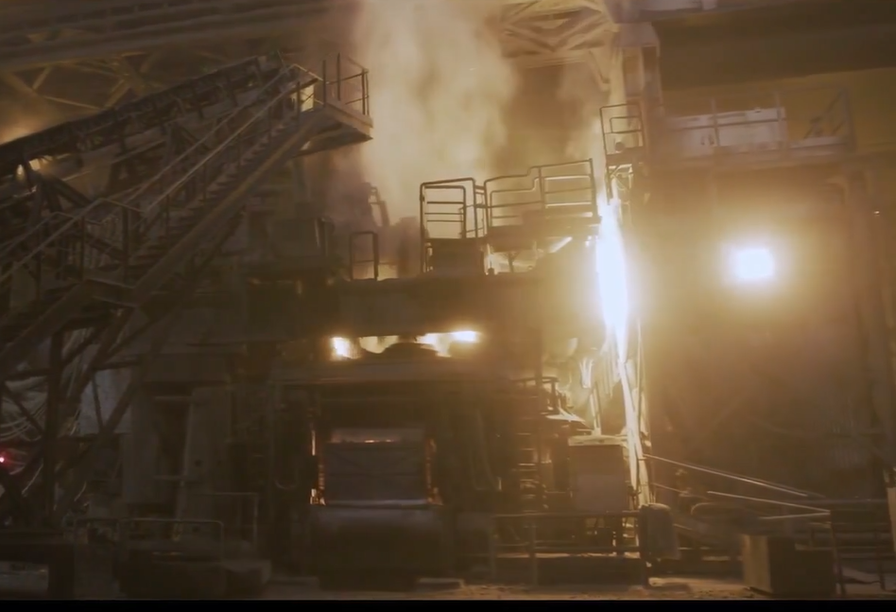
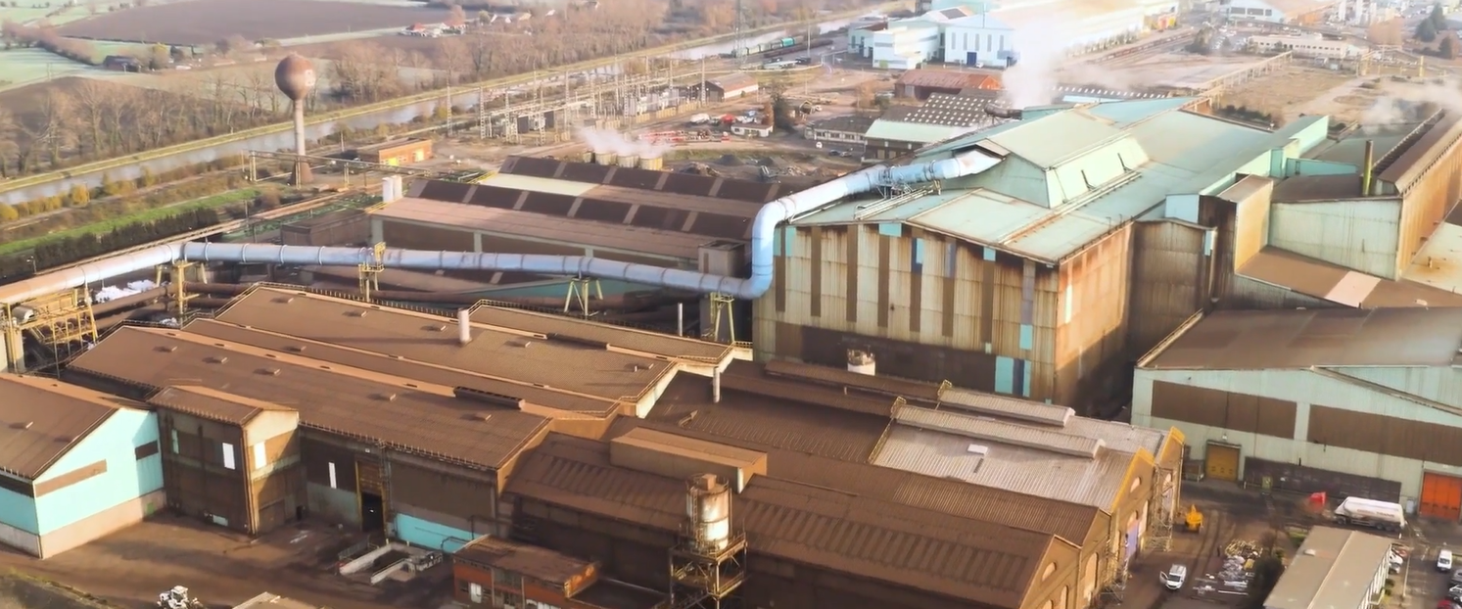


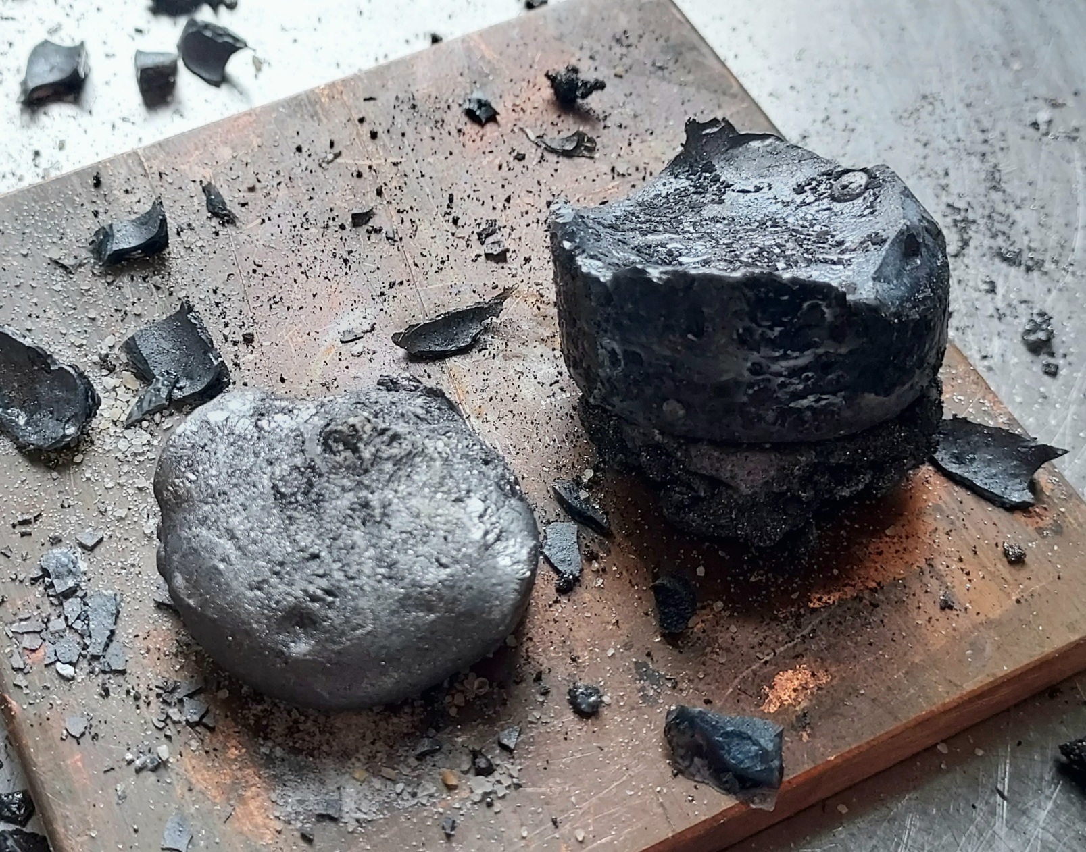
Pyrométallurgie
Plantes
Combustion
Fusion
Ferronickel
Laitier
Isbergues
(62)
©B. Laubie

Slide 14
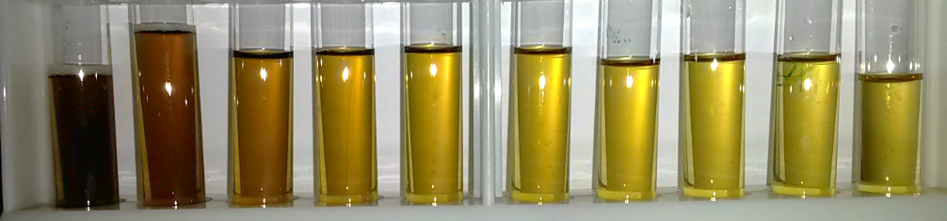
Extraction directe du métal de la plante
Plante sèche
Biomasse
Phase aqueuse
Solution aqueuse
Plante appauvrie
M
Extraction
Matière organique
M
M
M
Précipitation
sélective
Adsorption sur résine
Matière organique
Eau
Matière organique
M
M
M
Matière organique
Terres rares : D. linearis
Nickel : O. chalcidica
M
Sel/ oxyde métallique

Slide 15
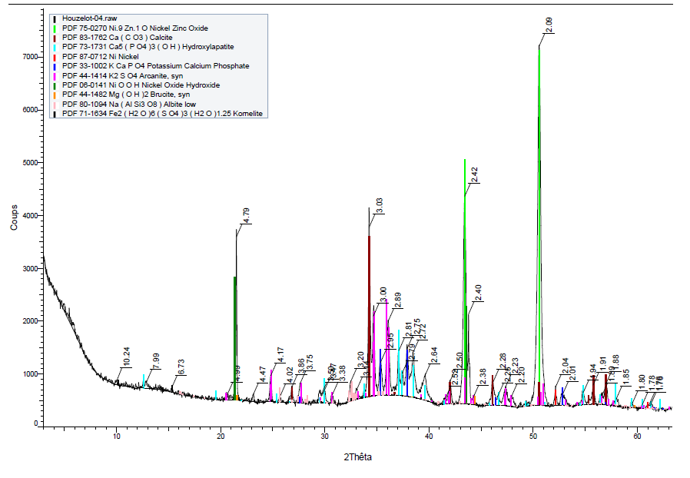
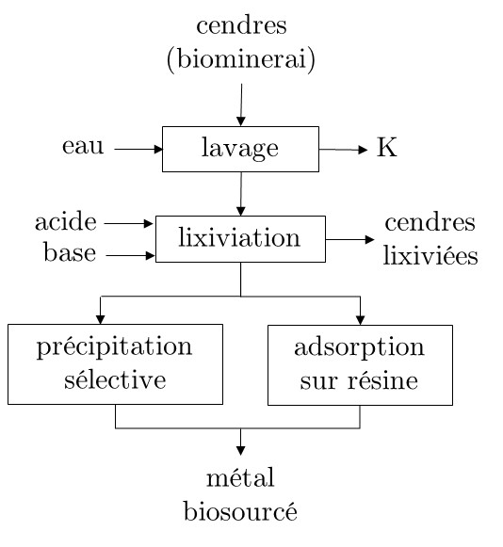
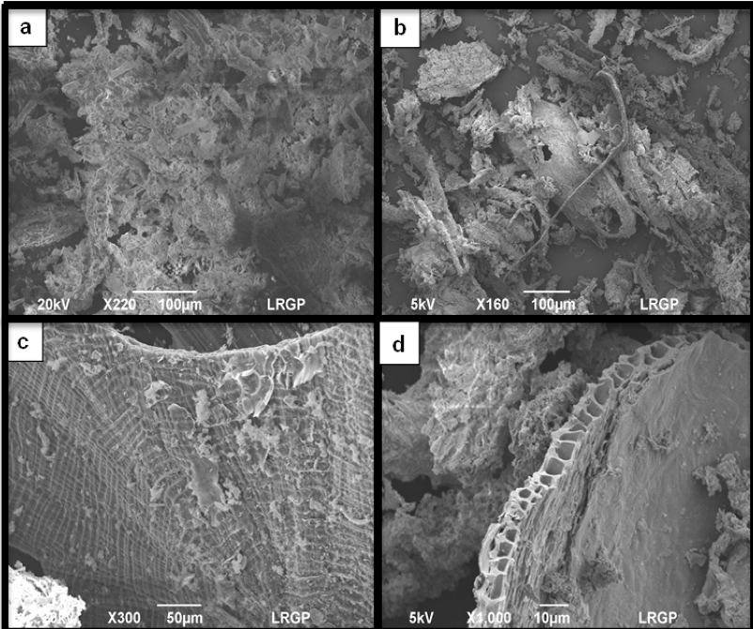
Combustion et extraction depuis les cendres
Combustion : production d’énergie – étape déterminante pour la qualité des cendres
d_{0,5} = 70 µm
Diffractogramme de cendres d’O. chalcidica

Slide 16
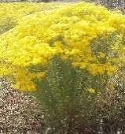
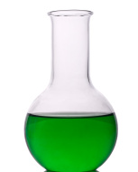
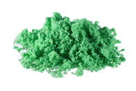

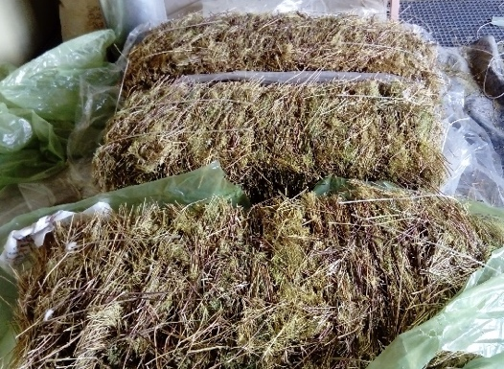
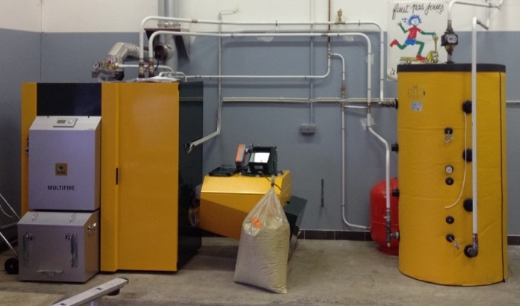
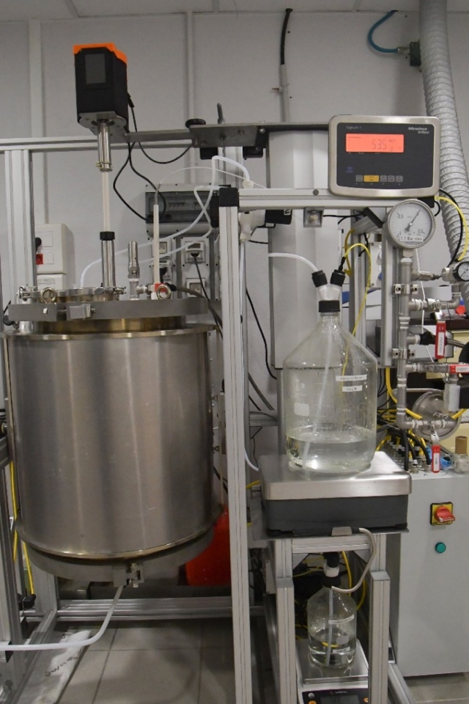
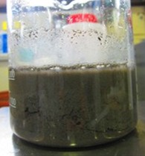
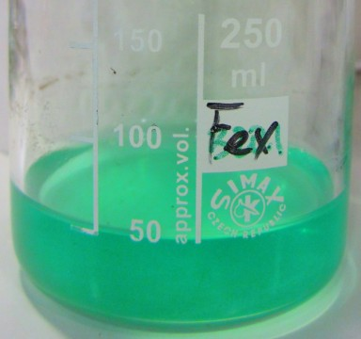
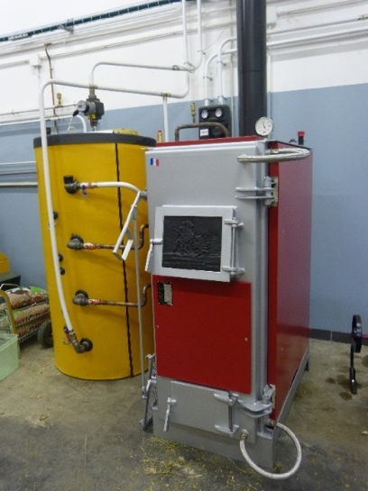
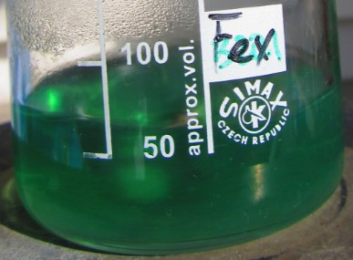
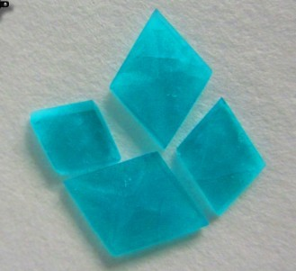
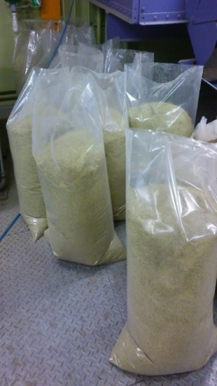
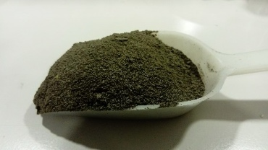
Du laboratoire à l’échelle pilote puis au procédé industriel
Combustion
Lixiviation
Purification
O. chalcidica
0.5% Ni
Cendres
15% Ni
Sels de Ni - oxyde
40-60% Ni
Réacteur automatisé
(60 L)
+ filtration
1. Lavage
2. Lixiviation
Plantes sèches
3. Purification
4. Cristallisation
Plantes broyées
Cendres
Chaudières
obtenir des cendres + chauffer

Slide 17

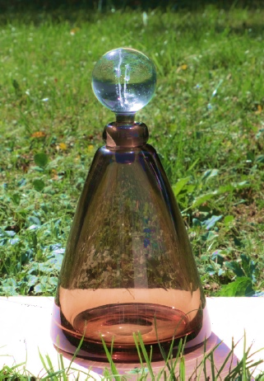
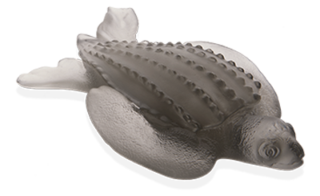


Transfert vers l’industrie
Création d’Econick (2016)
Exemples d’application
Coloration du verre et du cristal
Sise à Lunéville
Plus de 10 employés
Extension à la Grèce et à la Malaisie
@Cerfav
www.daum.fr/en/tortue-luth/
Joint-venture avec APERAM (2023)
Décarbonation de la production d’acier
https://www.botanickel.com/fr/

Slide 18
Autre contexte : dépollution

Slide 19
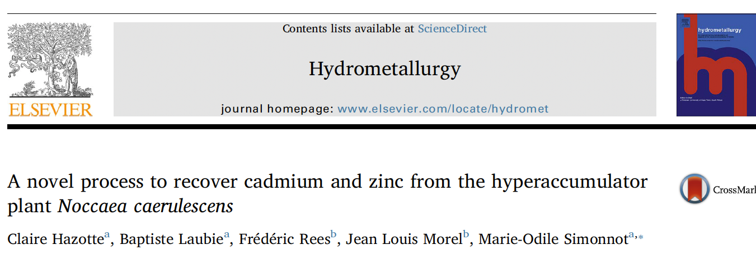
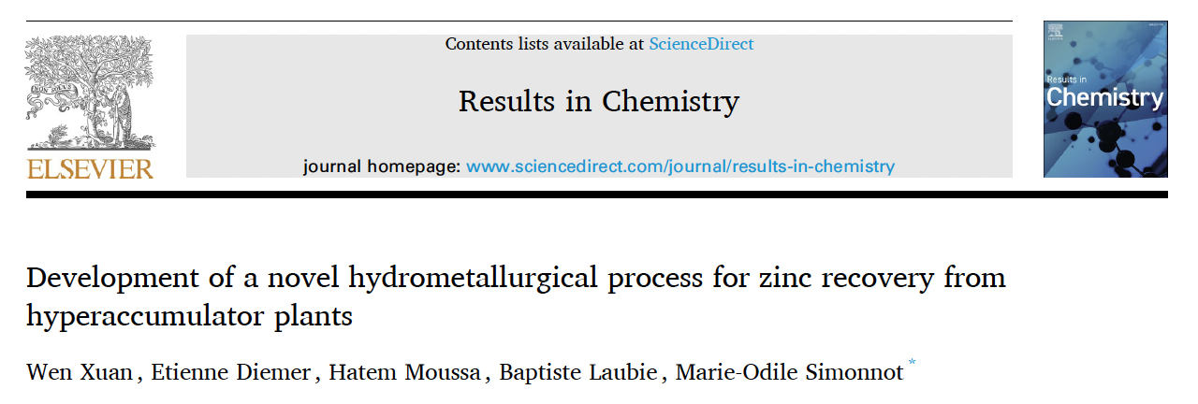
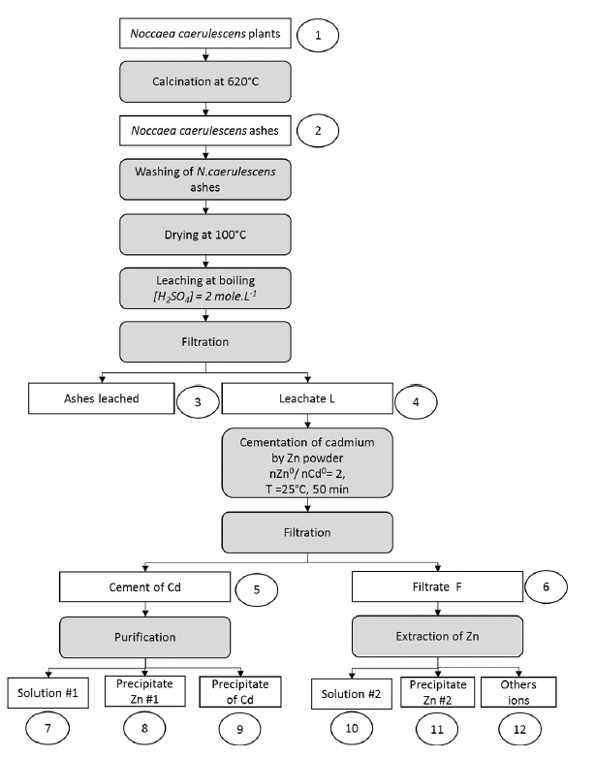
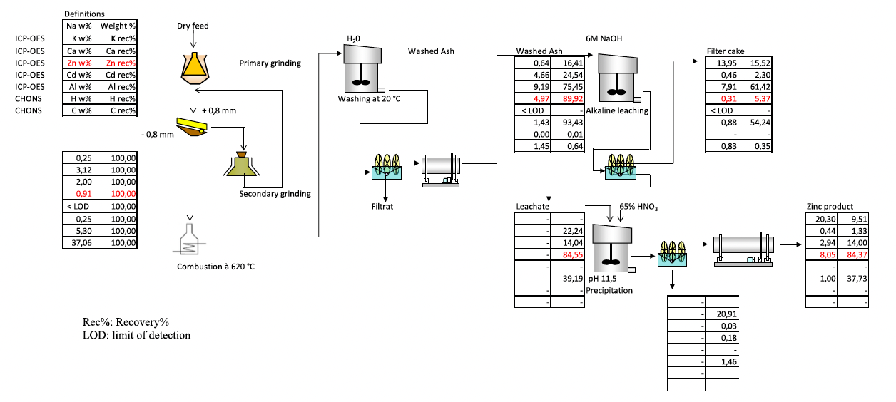
Extraction - valorisation du zinc et du cadmium
Dépollution d’un sol agricole
Valorisation du zinc
Caractérisation des plantes/cendres/solutions
Compréhension des processus physico-chimiques
Sélection d’opérations de séparation adaptées
Optimisation
Analyse environnementale et technico-économique

Slide 20
Analyse des impacts environnementaux
de la filière

Slide 21
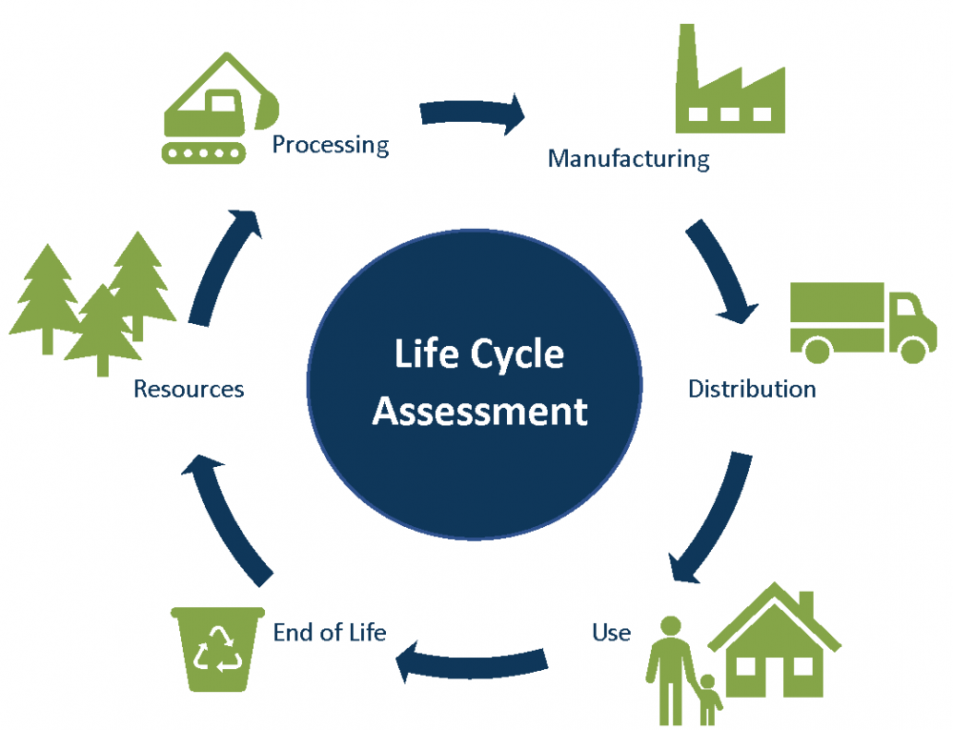
Ce procédé est-il « vert » ?
Même élaboré à partir de plantes, un produit n’est pas forcément vert !
Un produit, un procédé, un service ont des impacts sur l’environnement tout au long de leur cycle de vie.
L’analyse du cycle de vie (ACV) est la seule méthode pour quantifier ces impacts.
Normes : ISO 14 040 et 44
1. Contexte définition
4. Interprétation des résultats – revue - recommandations
Bilan CO₂
Très utilisé mais
mono-critère
2. Inventaire des données
3. Evaluation des impacts environnementaux
www.ncasi.org

Slide 22
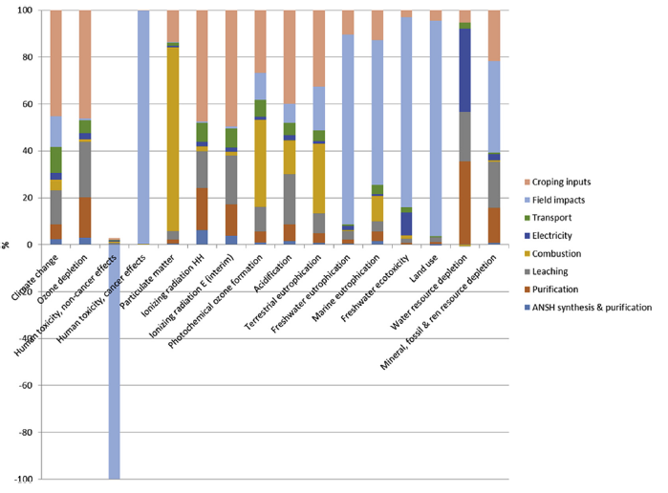
ACV de la filière agromine
Objectifs
Evaluer les impacts potentiels de la filière
Identifier les « points chauds »
Trouver comment réduire les impacts les plus élevés
=> Stratégie d’écoconception
Etapes prises en compte
Agriculture
Transport de la biomasse/des cendres
Broyage
Combustion/récupération d’énergie
Procédé hydrométallurgique
Pons et al. Life cycle assessment and ecosystem services of agromining. In: van der Ent A., Echevarria G., Morel J.L., Baker A. Agromining: farming for metals. Springer, 2018, 53-73
Pons et al. In: van der Ent A., Echevarria G., Simonnot M.O., Morel J.L., Baker A. Agromining: farming for metals 2nd Ed. Springer, 2021
Rodrigues et al. Life cycle assessment of agromining chain highlights role of erosion control and bioenergy, Journal of Cleaner Production 139 (2016) 770-778
Demol et al. article soumis, 2026
Méthodes
Logiciel : Simapro®8.5
Unité fonctionnelle : 1 kg de cendres traitées
Méthode d’analyse d’impact ILCD 2011
Analyse de sensibilité
Les impacts environnementaux de la filière sont faibles

Slide 23

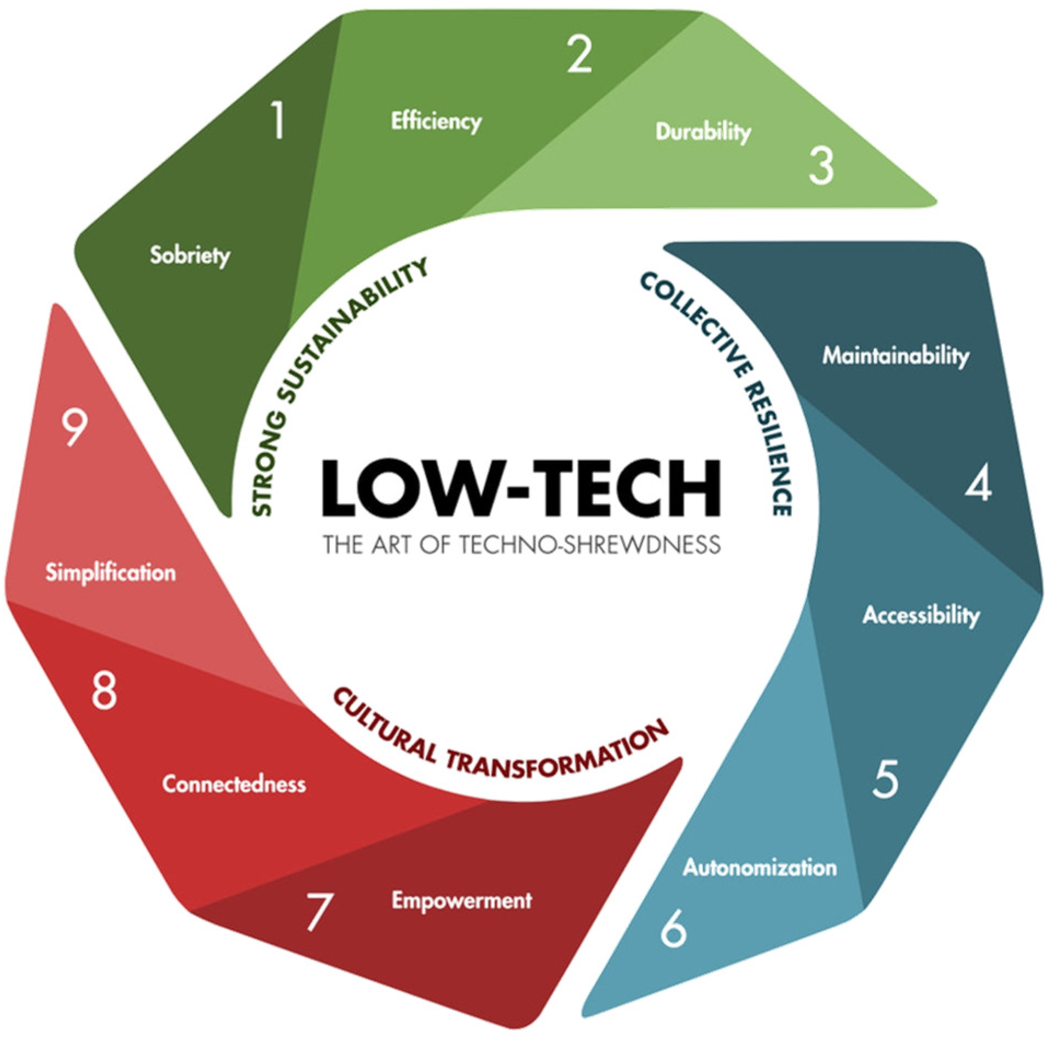
Développement de procédés low-tech
Nickel : hyperaccumulateurs tropicaux
Criteria | Acid leaching | Aqueous leaching
Reduction of resource consumption | 1 | 0
Appropriation | 1.5 | 1
External dependence | 2 | 0
Back to basics | 0 | 0
Mean | 1.125 | 0.25
Ni extraction rate | 93 % 20 °C ; 0.0625 M H₂SO₄ | 62 % 80 °C
Approche développée par
Barrau et al. (2025) Recycling
Thèse de C. Pinchaux

Slide 24
Conclusions et perspectives

Slide 25
Conclusions
L’utilisation de plantes pour la dépollution des sols et pour la production de métaux est démontrée.
L’agromine est conçue selon les principes du développement durable :
agroécologie, procédés propres
l’analyse de cycle de vie montre l’intérêt environnemental de la filière.
elle répond aux attentes en matière d’économie circulaire.
L’agromine est un mode de valorisation de ressources secondaires contenant des métaux :
Elle peut répondre aux enjeux environnementaux globaux, contribuer à redonner de la valeur à des territoires à fortes contraintes ou dégradés.
Elle offre une valorisation économique, environnementale, paysagère, sociale.
Le développement de nouveaux procédés doit s’adapter aux compositions des plantes et à la variabilité de cette matière première vivante.
Les défis liés à la rentabilité et aux impacts environnementaux sont importants mais pas insurmontables.
La filière est en cours de développement sur le territoire lorrain, national et au-delà des frontières.

Slide 26
Perspectives scientifiques
Développement de procédés de séparation originaux
e.g. nanofiltration
(thèse T. Porqueddu, 2024)
Procédés de combustion originaux
e.g. combustion réactive
Nouveaux produits
e.g. biochars contenant des nanoparticules de métal, nanoparticules à visée thérapeutique
Nouvelles méthodes analytiques
e.g. Z spec
Nouvelles approches, nouvelles biomasses
Low-tech (thèse C. Pinchaux)
Gestion de biomasses riches en cadmium (J. Ferreira da Conceicao)
Modélisation des procédés, ACV
R. Demol
Plantes HA
Caractérisation - prétraitement
Combustion => cendres
Energie
Cendre : produit final
Lixiviation
Procédés de séparation
Produit final
Evaluation environnementale et économique

Slide 27




Merci pour votre attention
Merci aux collègues des procédés
Laboratoire Réactions et Génie
des Procédés
B. LAUBIE
R. DEMOL
M.N. PONS
L. MUHR
S. PONTVIANNE
Y. LE BRECH
L. CASSAYRE (LGC)
Doctorant(e)s et post-doctorant(e)s
Merci aux financeurs et aux facilitateurs
Merci aux collègues botanistes
et agronomes
Laboratoire Sols et Environnement (UL, INRAE)
J.L. MOREL
G. ECHEVARRIA
E. BENIZRI
C. SIRGUEY
Internationaux
A. van der ENT
A.J.M. BAKER
R. CHANEY
M. KONSTANTINOU
BANI
R. QIU
Y. TANG
…
Internationaux
G. MERCIER
J.F. BLAIS
L. COUDERT
État
Région Lorraine
Région Grand Est
BPI France
Incubateur lorrain
Université de Lorraine
CNRS, INRAE
GISFI
Labex Ressources 21
ICEEL
Ademe
ANR
Europe
Econick
Botanickel
Pocheco
Université Sun Yat-sen
INRS ETE (Canada)
UQAT (Canada
R. BARBAROUX
X. ZHANG
Z. CHOUR
M. GUILPAIN
J. RODRIGUES
M. RUE
B. JALLY
T. MONOT
T. PORQUEDDU
S. TEILLAUD
C. PINCHAUX
V. HOUZELOT
C. HAZOTTE
E. DIEMER
W. XUAN
H. MOUSSA
J. FERREIRA DA CONCACEIO

